Slide 1





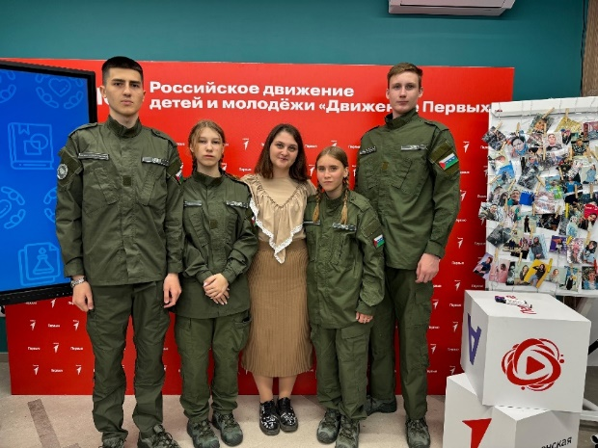
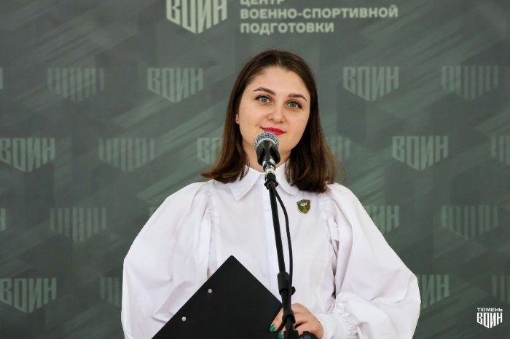
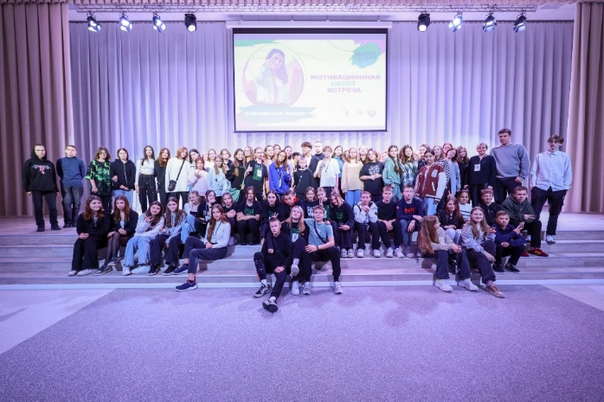
КАК ВОСПИТАТЬ ЧЕЛОВЕКА?
Плесовских Лилия Сергеевна
главный специалист отдела по воспитательной работе филиала ЦРВСП «ВОИН»
в Тюменской области, куратор курсантского актива, член федерального экспертного сообщества Российского движения детей и молодежи, выпускник флагманского образовательного проекта от Росмолодежи «Голос Поколения».

Slide 2
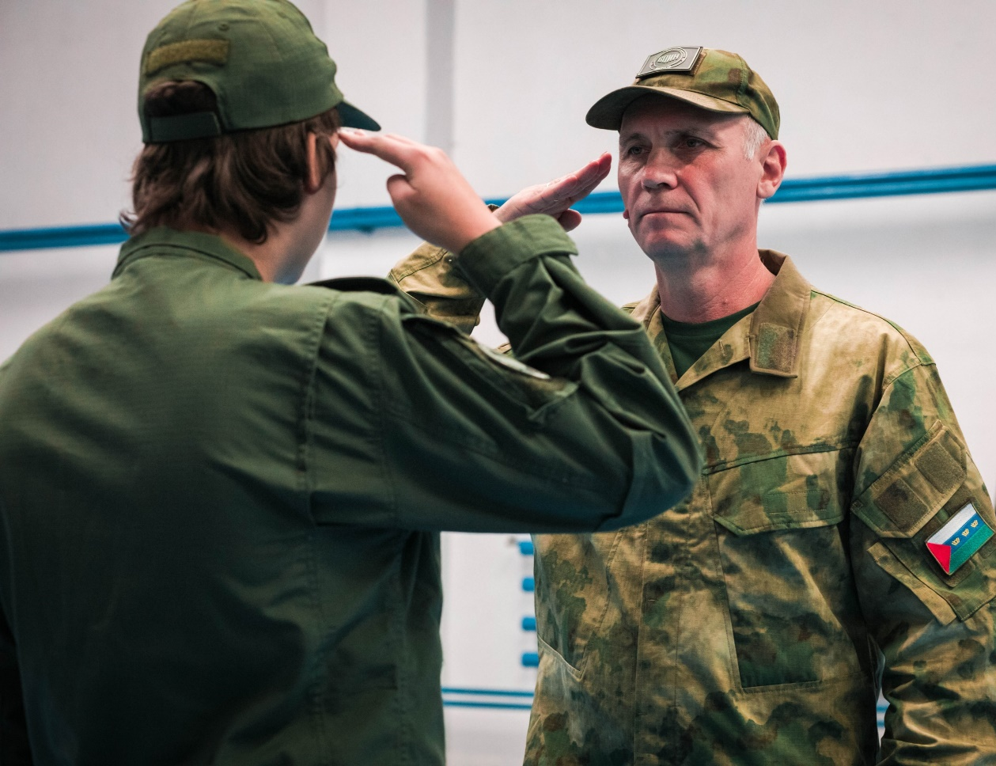
«У подножия безымянной горы я вдруг задумался о сути своей профессии учителя, воспитателя, педагога.
Вокруг - горы, одна выше другой,
у многих макушки покрыты вечным снегом, некоторые скрываются в облаках. Наверное, небо потому и не падает на землю, что они держат его на своих плечах. И все эти горы, величественные, возвышенные, может быть, бывшие ученики старой, сгорбившейся горы?».
Шалва Амонашвили
«Педагогическая симфония»

Slide 3
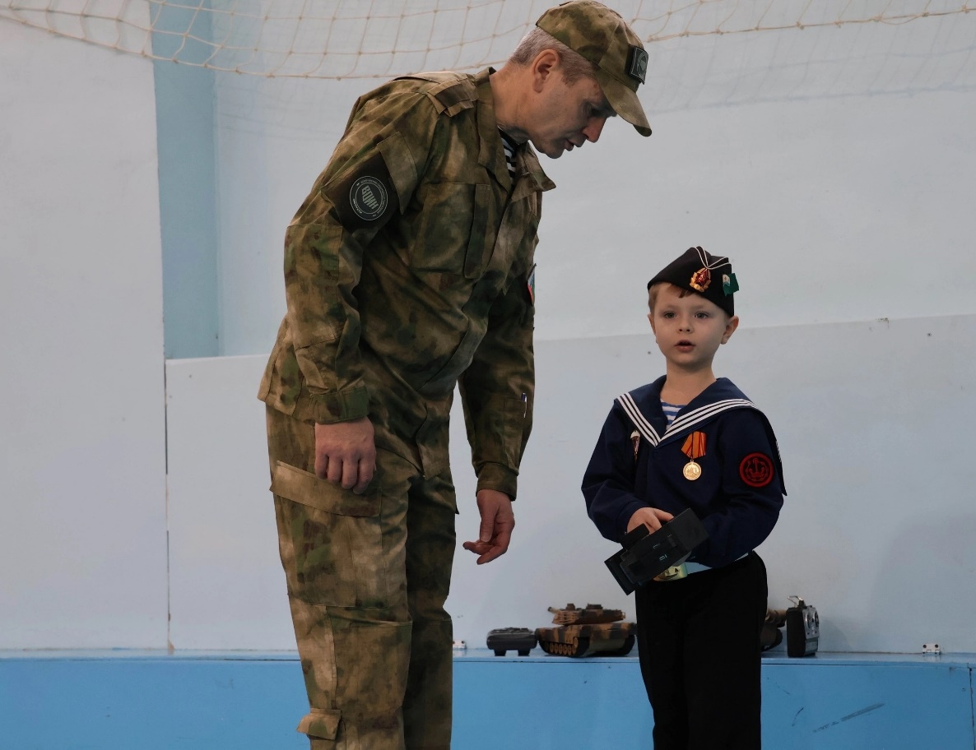
ВОСПИТАНИЕ
ПИТА́НИЕ – процесс поступления в организм и усвоения им веществ, необходимых для покрытия энергетических и пластических затрат, построения и возобновления частей его тела.
Глагольная приставка «ВОС» имеет четыре значения в русском языке:
• подняться вверх (воспарить);
• вновь совершить действие (воссоединить);
• начать действие (вознегодовать);
• довести действие до результата (возмужать).

Slide 4





ФЕДЕРАЛЬНЫЙ ЗАКОН ОТ 29.12.2012 №273 ФЗ (РЕД. ОТ 31.07.2020)
«ОБ ОБРАЗОВАНИИ В РОССИЙСКОЙ ФЕДЕРАЦИИ»:
Воспитание – это деятельность, направленная на развитие личности, создание условий для самоопределения и социализации обучающихся на основе социокультурных, духовно-нравственных ценностей и принятых в российском обществе правил и норм поведения в интересах человека, семьи, общества и государства, формирование у обучающихся чувства патриотизма, гражданственности, уважения к памяти защитников Отечества и подвигам Героев Отечества, закону и правопорядку, человеку труда и старшему поколению, взаимного уважения, бережного отношения к культурному наследию и традициям многонационального народа Российской Федерации, природе и окружающей среде.

Slide 5
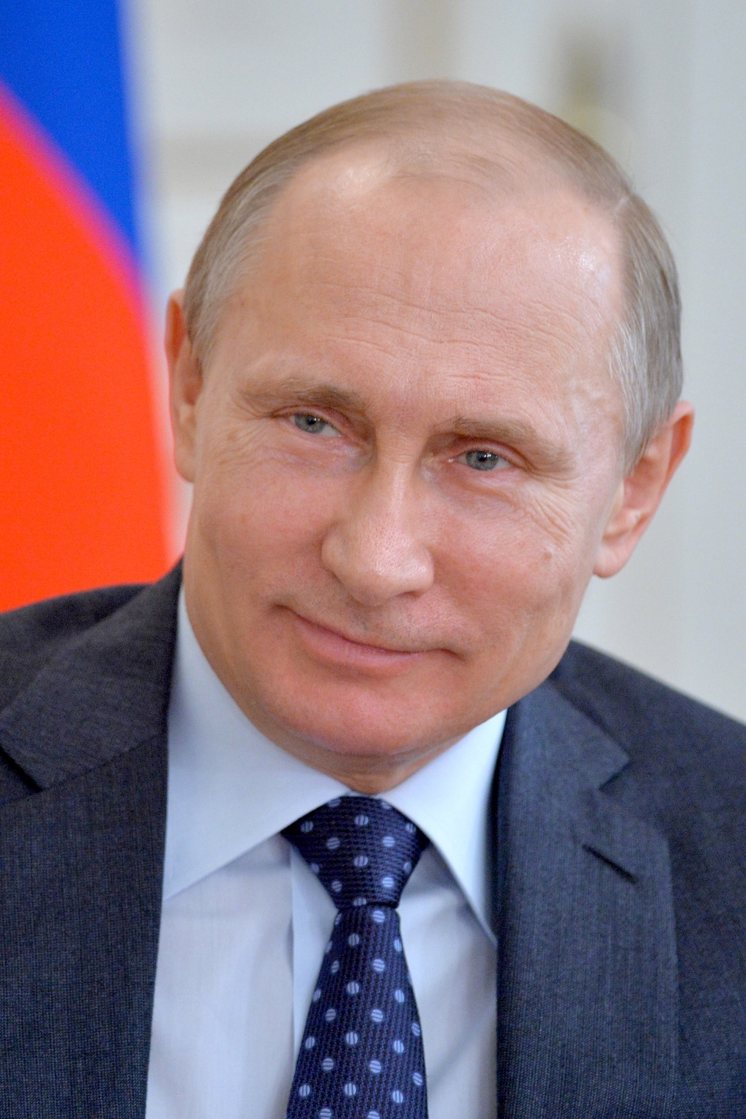
«…Формирование гармоничной личности, воспитание гражданина России – зрелого, ответственного человека, в котором сочетается любовь к большой и малой Родине, общенациональная и этническая идентичность, уважение к культуре, традициям людей, которые живут рядом».

Slide 6
ФЕДЕРАЛЬНЫЙ ЗАКОН ОТ 29.12.2012 №273 ФЗ (РЕД. ОТ 31.07.2020)
«ОБ ОБРАЗОВАНИИ В РОССИЙСКОЙ ФЕДЕРАЦИИ»:
Воспитание – это деятельность, направленная на развитие личности, создание условий для самоопределения и социализации обучающихся на основе социокультурных, духовно-нравственных ценностей и принятых в российском обществе правил и норм поведения в интересах человека, семьи, общества и государства, формирование у обучающихся чувства патриотизма, гражданственности, уважения к памяти защитников Отечества и подвигам Героев Отечества, закону и правопорядку, человеку труда и старшему поколению, взаимного уважения, бережного отношения к культурному наследию и традициям многонационального народа Российской Федерации, природе и окружающей среде.

Slide 7


хайп
лайфхак
Язык – это история народа. Язык – это путь цивилизации
и культуры... Поэтому-то изучение и сбережение русского языка является не праздным занятием от нечего делать, но насущной необходимостью.
Александр Иванович Куприн
фэшн
лакшери
вайб
кринж

Slide 8
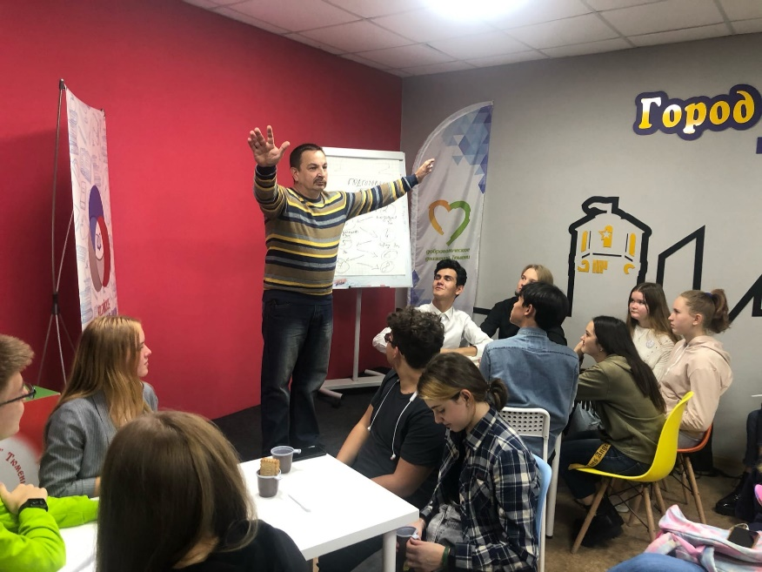
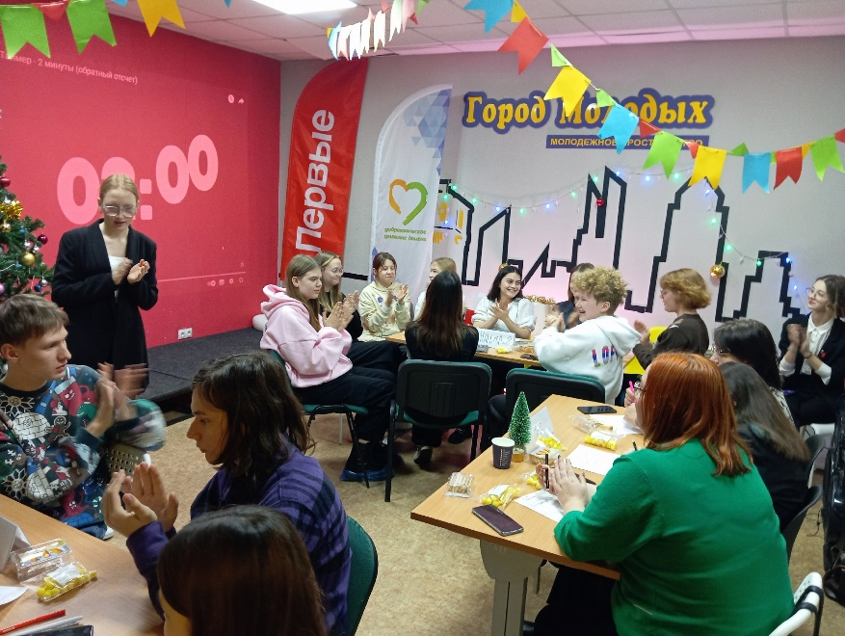
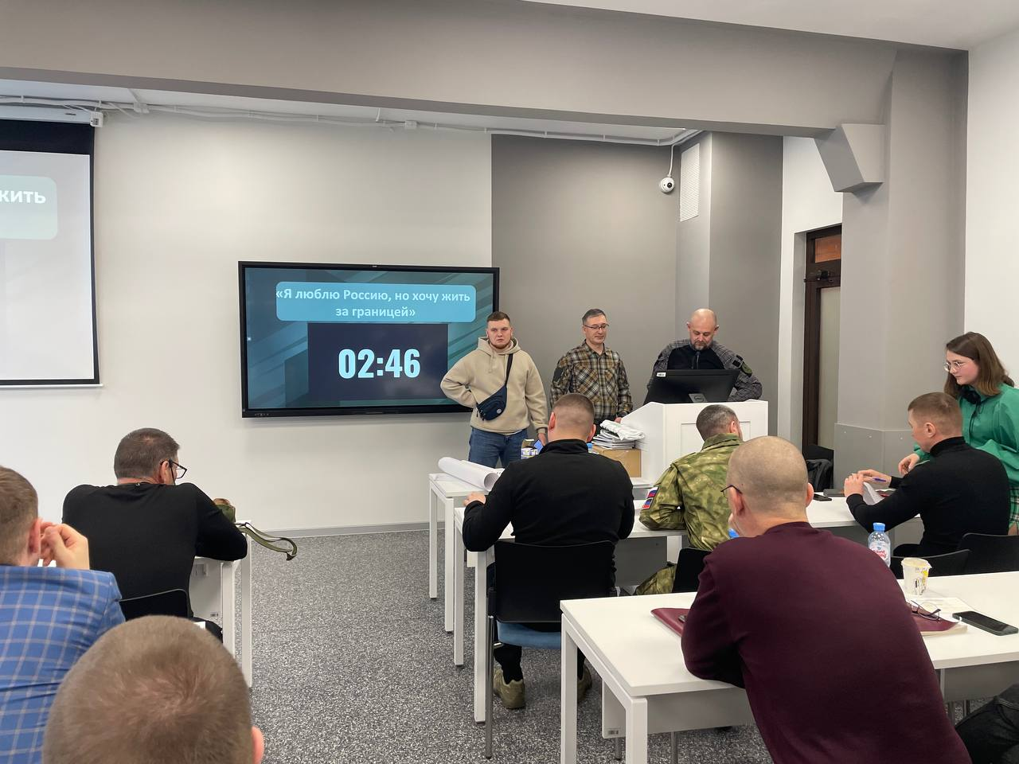
ИГРА «ДЕБАТЫ»
- это интеллектуальная игра, во время которой происходит обсуждение спорных вопросов.
- это современная педагогическая технология, представляющая собой особую форму публичного обмена мнениями, которая проводится в игровой форме по определенным правилам. С помощью данной игровой технологии можно проводить педагогические советы, методические объединения, занятия с обучающимися.

Slide 9
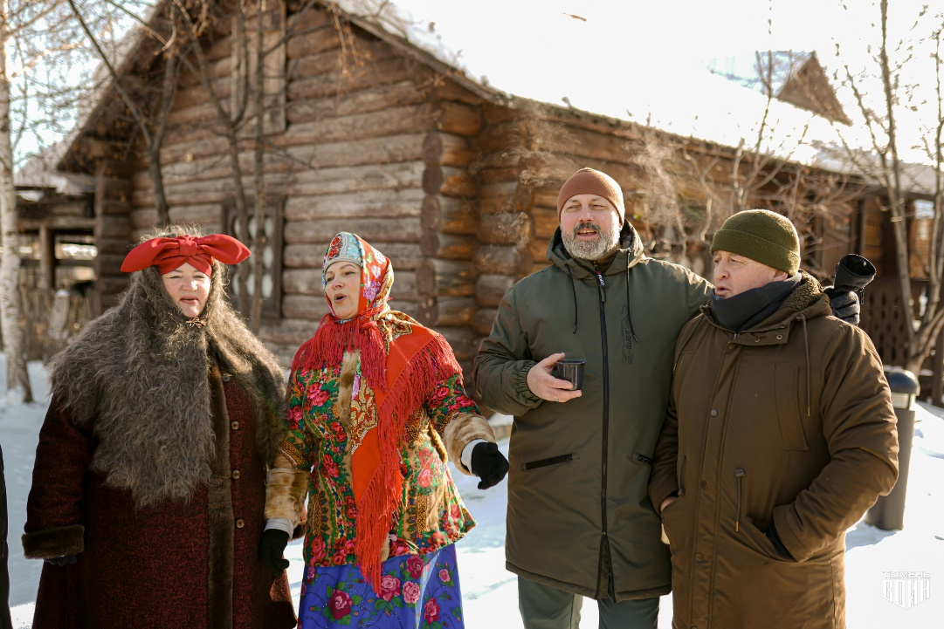
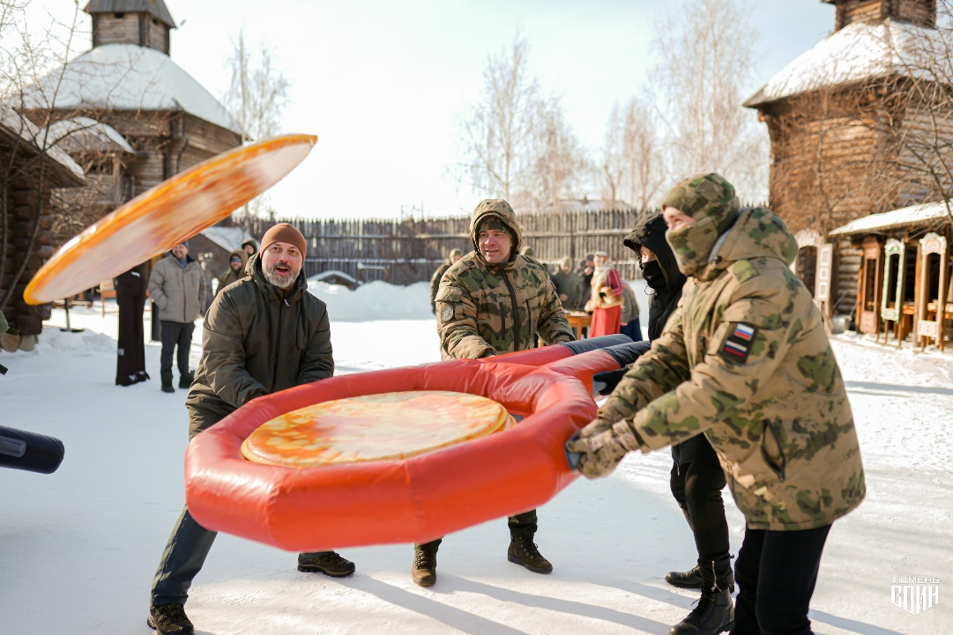
Традиционная культура нужна современному человеку для того, чтобы он не растворился в современном мире, не исчез. Если он хочет осознавать себя русским человеком, принадлежащим к русской культуре, то ему нужна русская песня.
«Народ, не имеющий своей народной культуры, — или уже мертвый народ, или обречен на вымирание или мутацию в недалеком будущем. Народ может цепляться за чужие знания, за чужие идеи, за чужую цивилизацию, это не страшно и даже часто бывает полезно.
Если народ не кормит свою армию, рано или поздно он начнет кормить чужую. Если народ лишен своей национальной культуры, рано или поздно он исчезает
как народ.»
В. Бондаренко
«Культура как ополчение»

Slide 10
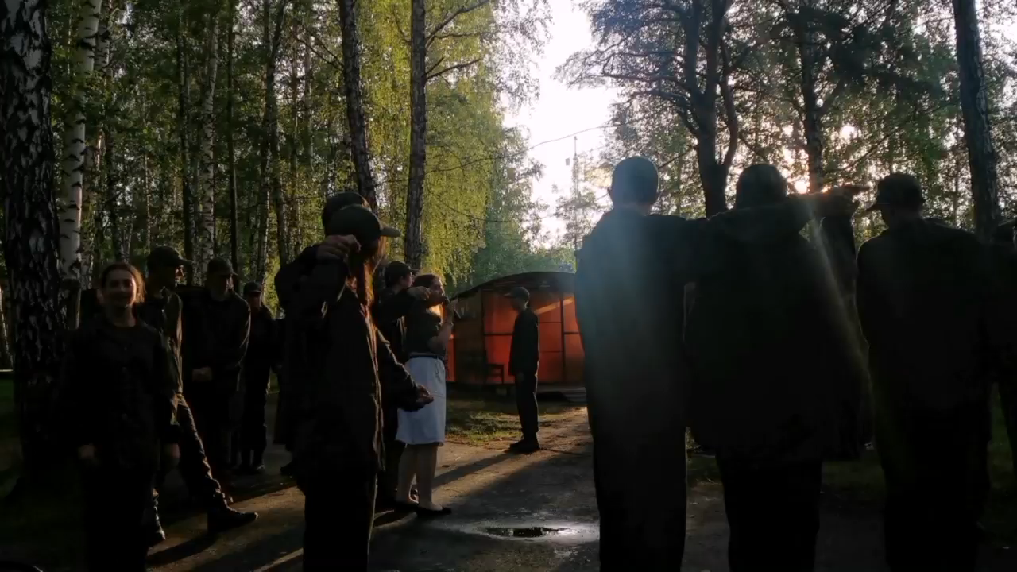
ВЕЧЕРКИ
ИСТОРИЧЕСКИЕ ЭКСКУРСИИ
РЕКОНСТРУКЦИИ БОЯ
МАСТЕР-КЛАССЫ ПО ТРАДИЦИОННЫМ ПРОМЫСЛАМ
*вечёрка на летней смене «Время Героев» в Тюменской области

Slide 11
ФЕДЕРАЛЬНЫЙ ЗАКОН ОТ 29.12.2012 №273 ФЗ (РЕД. ОТ 31.07.2020)
«ОБ ОБРАЗОВАНИИ В РОССИЙСКОЙ ФЕДЕРАЦИИ»:
Воспитание – это деятельность, направленная на развитие личности, создание условий для самоопределения и социализации обучающихся на основе социокультурных, духовно-нравственных ценностей и принятых в российском обществе правил и норм поведения в интересах человека, семьи, общества и государства, формирование у обучающихся чувства патриотизма, гражданственности, уважения к памяти защитников Отечества и подвигам Героев Отечества, закону и правопорядку, человеку труда и старшему поколению, взаимного уважения, бережного отношения к культурному наследию и традициям многонационального народа Российской Федерации, природе и окружающей среде.

Slide 12
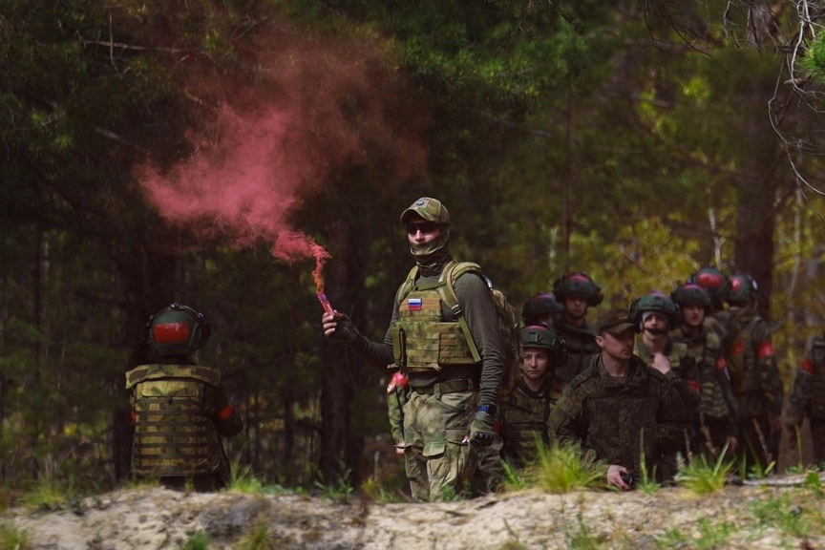
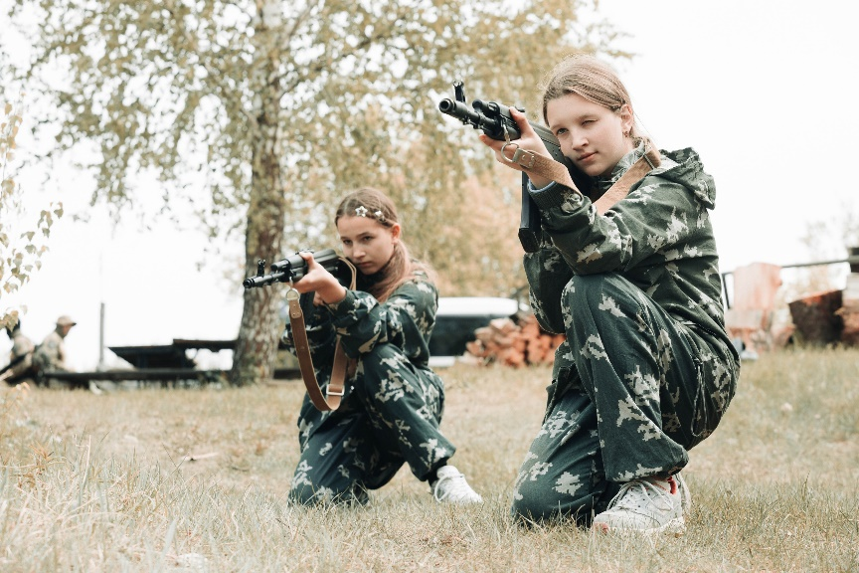
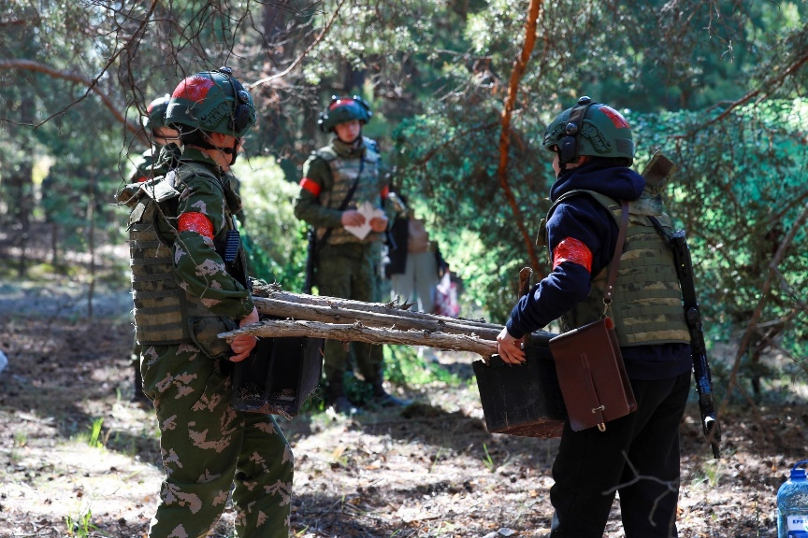
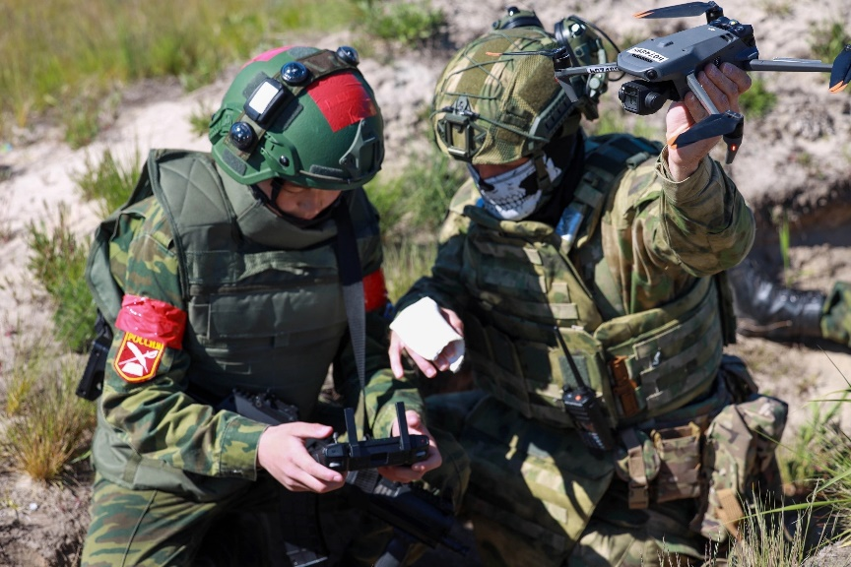
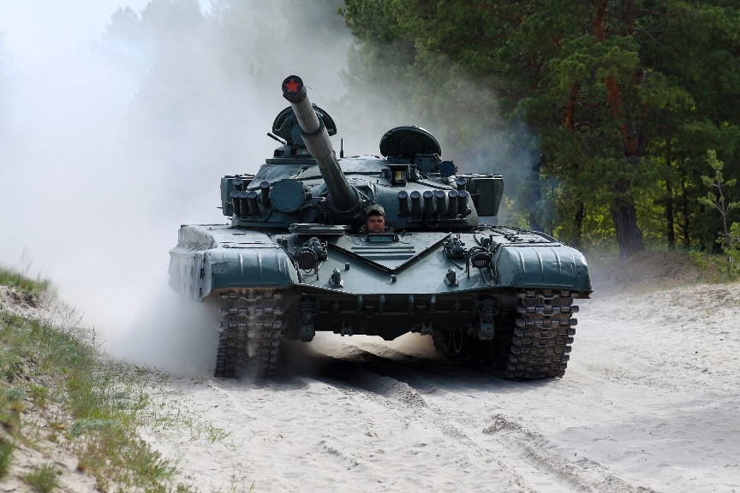
ЗАРНИЦА 2.0
МЫ ДОЛЖНЫ НЕ ТОЛЬКО ЛЮБИТЬ
РОДИНУ, НО И УМЕТЬ ЕЁ ЗАЩИЩАТЬ.
Ю.П. Трутнев

Slide 13
ФЕДЕРАЛЬНЫЙ ЗАКОН ОТ 29.12.2012 №273 ФЗ (РЕД. ОТ 31.07.2020)
«ОБ ОБРАЗОВАНИИ В РОССИЙСКОЙ ФЕДЕРАЦИИ»:
Воспитание – это деятельность, направленная на развитие личности, создание условий для самоопределения и социализации обучающихся на основе социокультурных, духовно-нравственных ценностей и принятых в российском обществе правил и норм поведения в интересах человека, семьи, общества и государства, формирование у обучающихся чувства патриотизма, гражданственности, уважения к памяти защитников Отечества и подвигам Героев Отечества, закону и правопорядку, человеку труда и старшему поколению, взаимного уважения, бережного отношения к культурному наследию и традициям многонационального народа Российской Федерации, природе и окружающей среде.

Slide 14
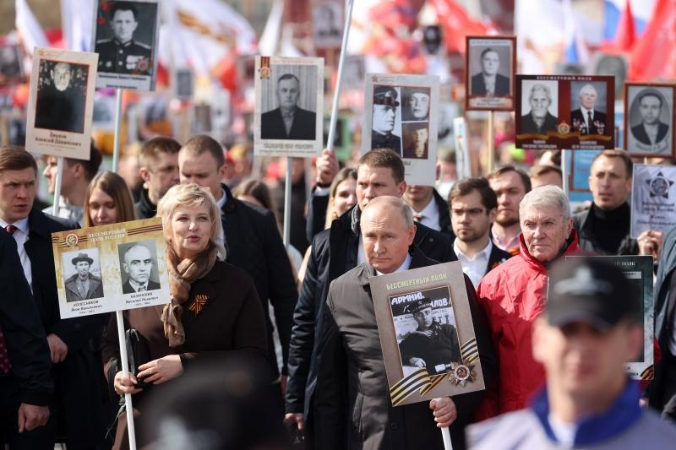
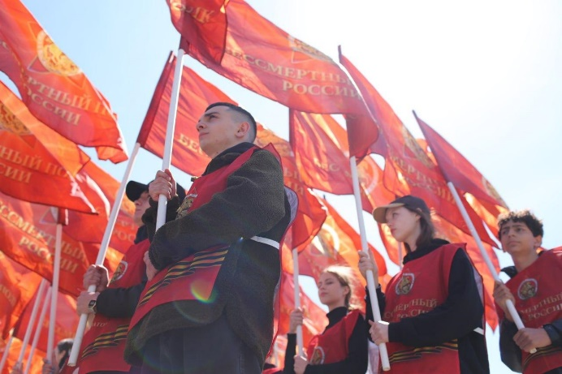
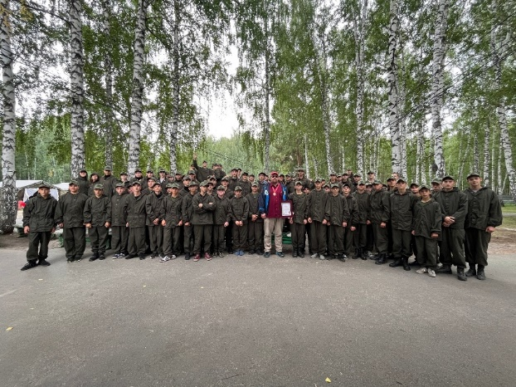
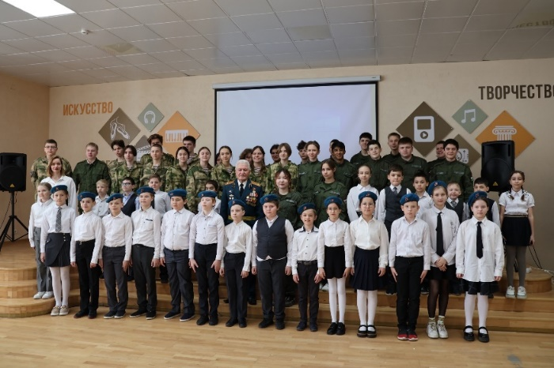
«БЕССМЕРТНЫЙ ПОЛК»
«КЛАССНЫЕ ВСТРЕЧИ»
В 2007 году в Тюмени по инициативе председателя областного совета ветеранов Геннадия Иванова прошел «Парад Победителей», на котором в День Победы горожане впервые вышли на улицы с фотографиями своих родственников-фронтовиков. Начинание Тюмени подхватили другие регионы России.
9 мая 2015 года 500 тысяч человек вышли на акцию Бессмертного полка в Москве. Впервые с портретом отца-фронтовика в ней участвовал Президент России. У всех было ощущение страны как одной семьи.
Проект реализуется в рамках поручений Президента Российской Федерации Владимира Путина. С 2019 года «Классные встречи» входят в федеральный проект «Социальные лифты для каждого» национального проекта «Образование».

Slide 15
ФЕДЕРАЛЬНЫЙ ЗАКОН ОТ 29.12.2012 №273 ФЗ (РЕД. ОТ 31.07.2020)
«ОБ ОБРАЗОВАНИИ В РОССИЙСКОЙ ФЕДЕРАЦИИ»:
Воспитание – это деятельность, направленная на развитие личности, создание условий для самоопределения и социализации обучающихся на основе социокультурных, духовно-нравственных ценностей и принятых в российском обществе правил и норм поведения в интересах человека, семьи, общества и государства, формирование у обучающихся чувства патриотизма, гражданственности, уважения к памяти защитников Отечества и подвигам Героев Отечества, закону и правопорядку, человеку труда и старшему поколению, взаимного уважения, бережного отношения к культурному наследию и традициям многонационального народа Российской Федерации, природе и окружающей среде.

Slide 16
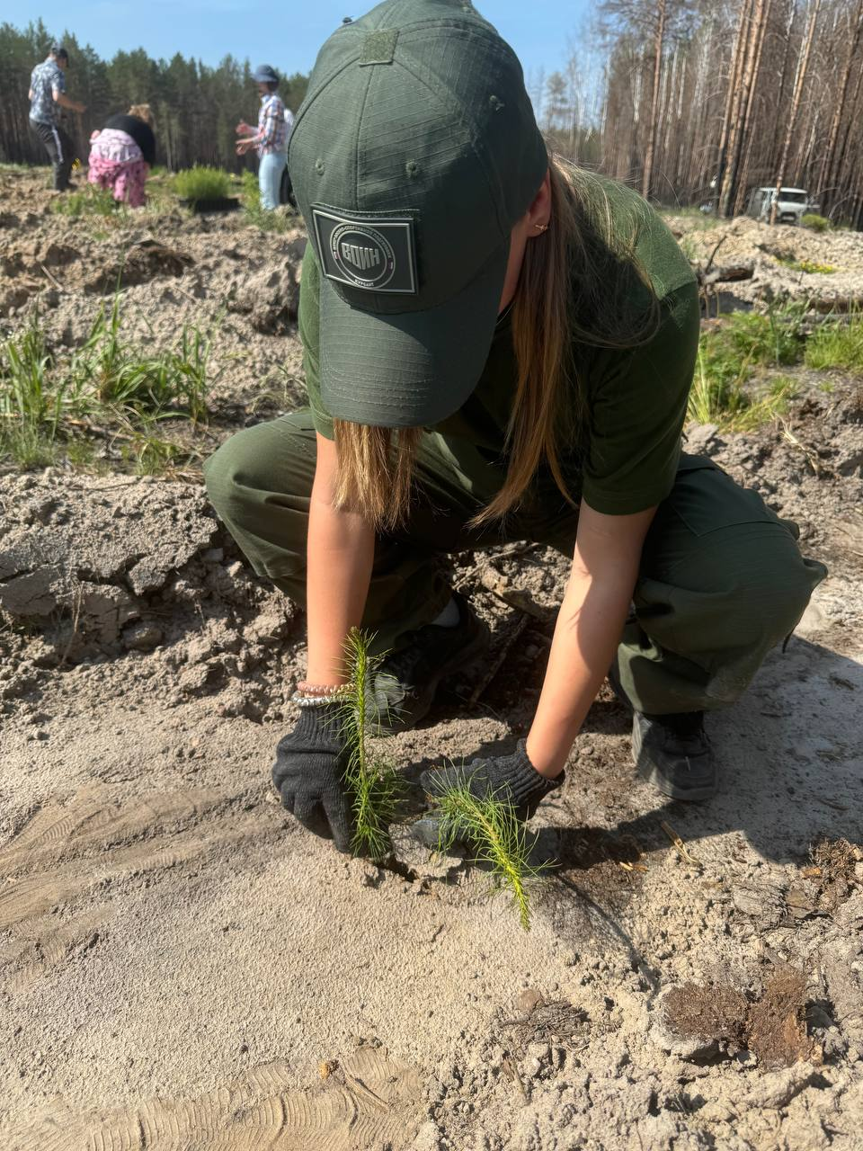
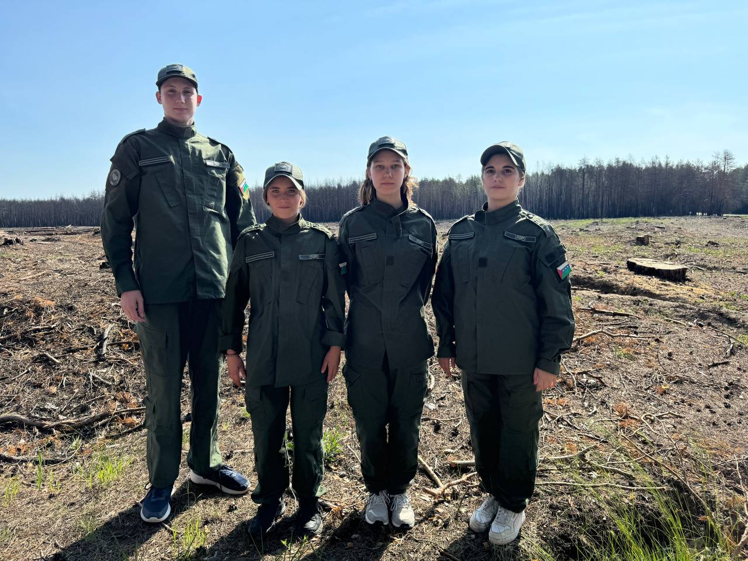
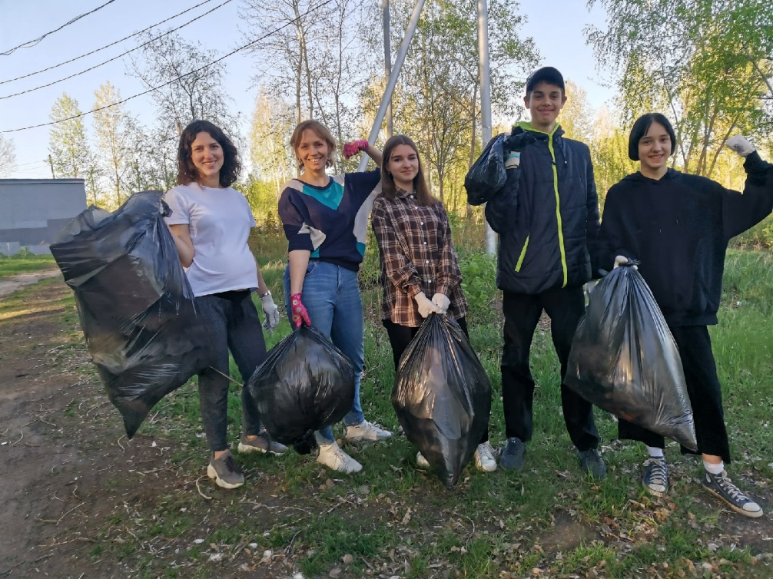
Ухудшение экологии мегаполисов повышает внимание к эко-чистым решениям в архитектуре пригородов, в снабжении обеспеченных районов города, смене
образа жизни в сторону здоровья.
Это запрос от поколений Y, Z и следующего за ними.
Всероссийская акция «Сад памяти»

Slide 17
ФЕДЕРАЛЬНЫЙ ЗАКОН ОТ 29.12.2012 №273 ФЗ (РЕД. ОТ 31.07.2020)
«ОБ ОБРАЗОВАНИИ В РОССИЙСКОЙ ФЕДЕРАЦИИ»:
Воспитание – это деятельность, направленная на развитие личности, создание условий для самоопределения и социализации обучающихся на основе социокультурных, духовно-нравственных ценностей и принятых в российском обществе правил и норм поведения в интересах человека, семьи, общества и государства, формирование у обучающихся чувства патриотизма, гражданственности, уважения к памяти защитников Отечества и подвигам Героев Отечества, закону и правопорядку, человеку труда и старшему поколению, взаимного уважения, бережного отношения к культурному наследию и традициям многонационального народа Российской Федерации, природе и окружающей среде.

Slide 18
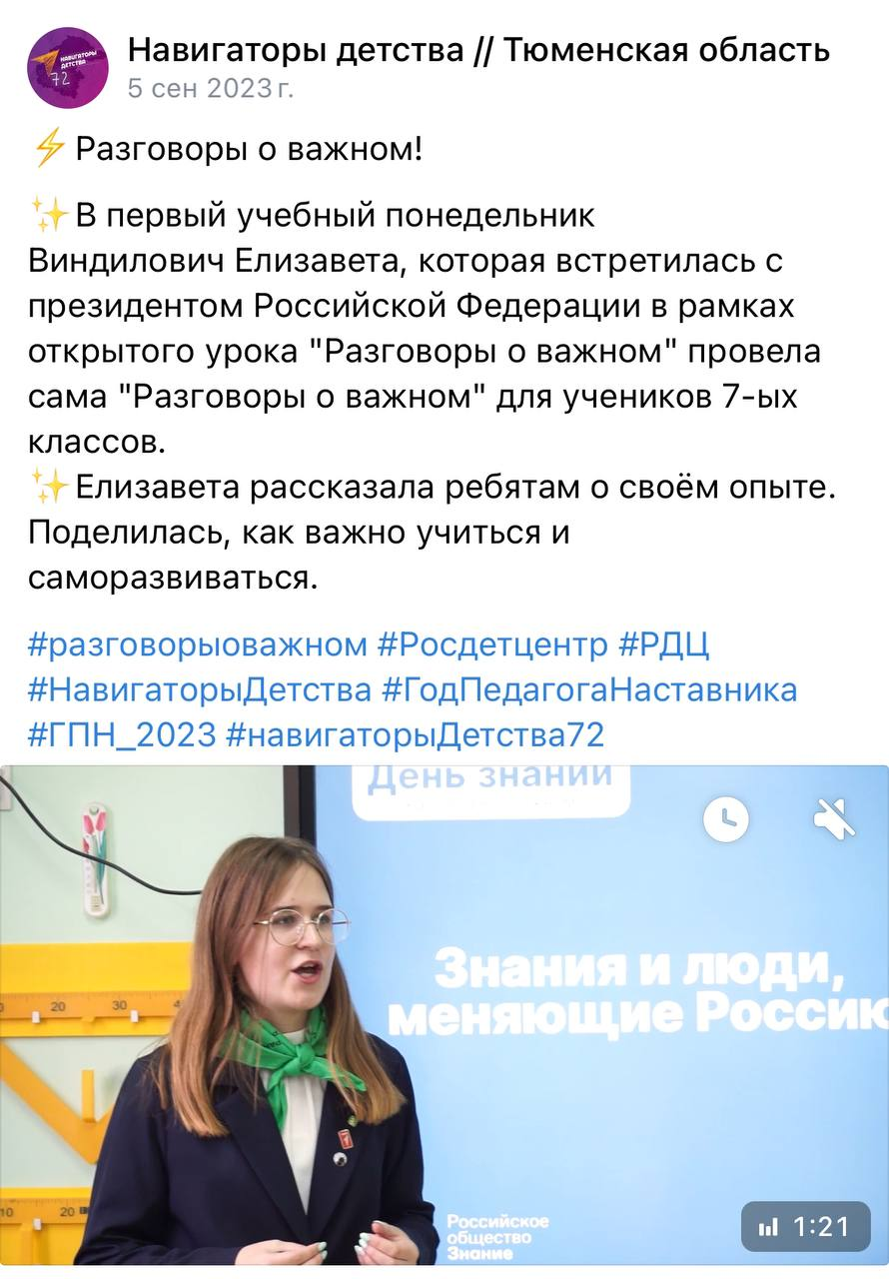
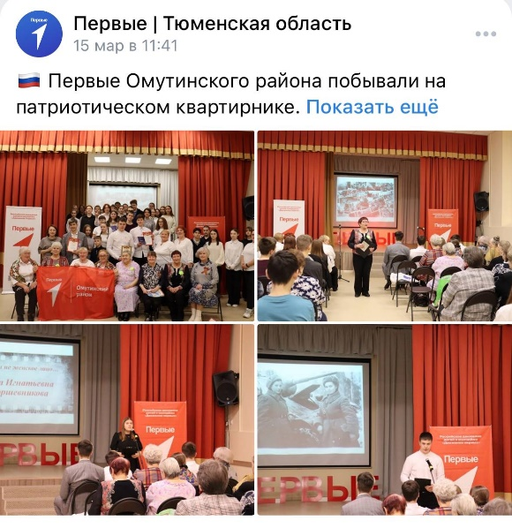
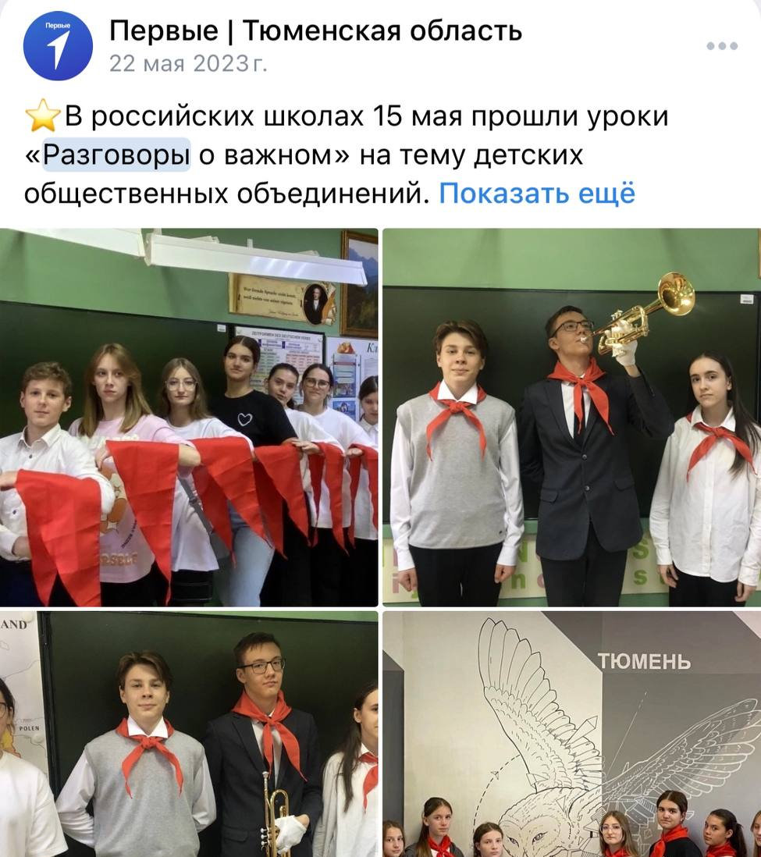
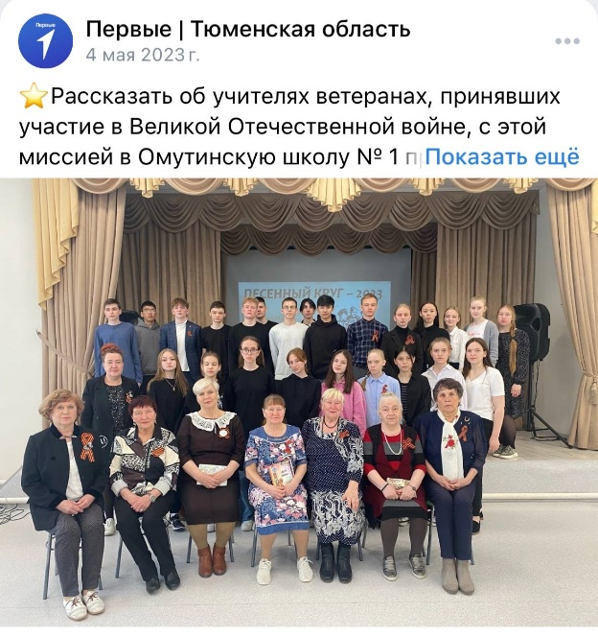

РАЗГОВОРЫ О ВАЖНОМ
Каждый понедельник первым уроком во всех школах страны проходят занятия «Разговоры о важном». Основные темы связаны с ключевыми аспектами жизни человека в современной России.

Slide 19
ФЕДЕРАЛЬНЫЙ ЗАКОН ОТ 29.12.2012 №273 ФЗ (РЕД. ОТ 31.07.2020)
«ОБ ОБРАЗОВАНИИ В РОССИЙСКОЙ ФЕДЕРАЦИИ»:
Воспитание – это деятельность, направленная на развитие личности, создание условий для самоопределения и социализации обучающихся на основе социокультурных, духовно-нравственных ценностей и принятых в российском обществе правил и норм поведения в интересах человека, семьи, общества и государства, формирование у обучающихся чувства патриотизма, гражданственности, уважения к памяти защитников Отечества и подвигам Героев Отечества, закону и правопорядку, человеку труда и старшему поколению, взаимного уважения, бережного отношения к культурному наследию и традициям многонационального народа Российской Федерации, природе и окружающей среде.

Slide 20





ФЕДЕРАЛЬНЫЙ ДЕТСКИЙ
ОБЩЕСТВЕННЫЙ СОВЕТ
консультативный орган при Уполномоченном при Президенте РФ по правам ребенка, созданный для вовлечения детей в принятие решений и обсуждение вопросов, затрагивающих их интересы.
В его состав вошли председатели 85 детских общественных советов при уполномоченных по правам ребенка в субъектах Российской Федерации. Основная задача ФДОС — это развитие детских общественных советов в регионах. На сегодняшний день численность членов детских общественных советов составляет более 2500 человек.

Slide 21
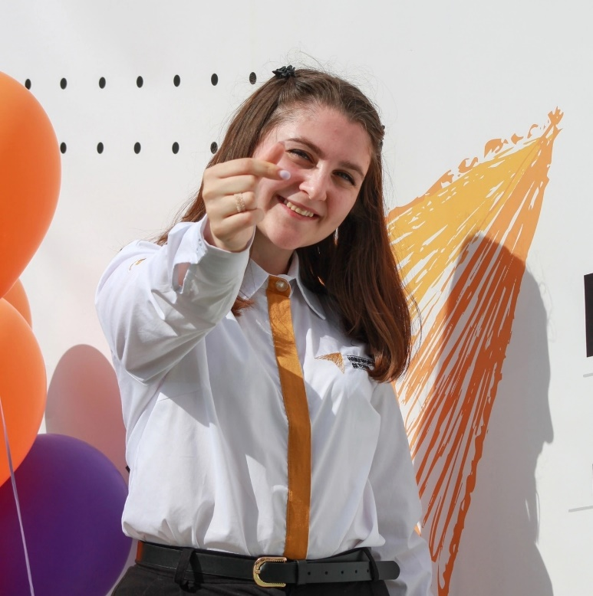
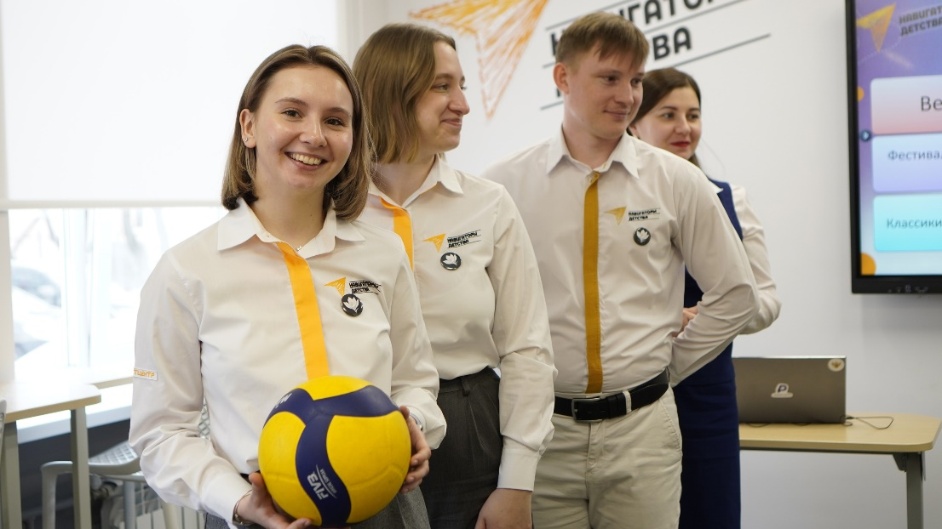
НАВИГАТОРЫ
ДЕТСТВА
С 1 сентября 2023 года должность советника директора по воспитанию и взаимодействию
с детскими общественными объединениями была введена в общеобразовательных организациях
и учреждениях среднего профессионального образования всех 89 субъектов Российской Федерации.
Советники директоров по воспитанию – один из самых крупных проектов в системе воспитания. Задача советников – планировать развитие воспитательной деятельности в образовательной организации, вовлекать детей во внеучебную работу, взаимодействовать с детскими общественными объединениями.

Slide 22
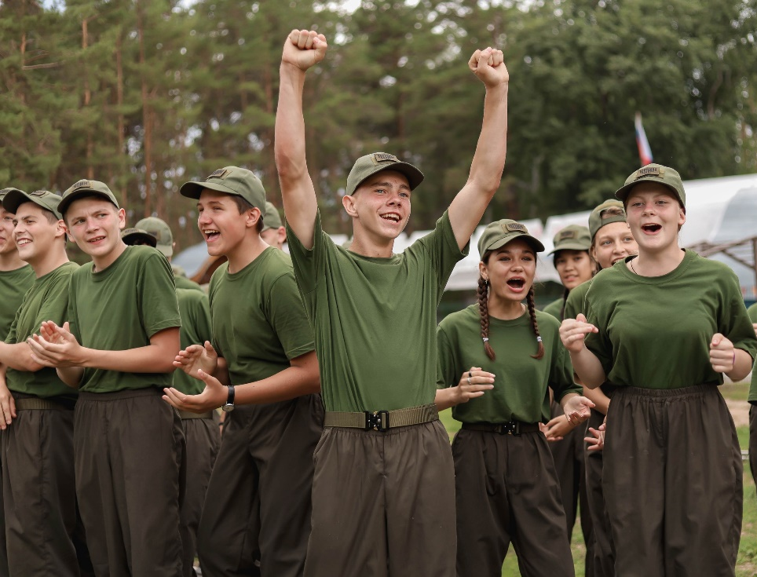
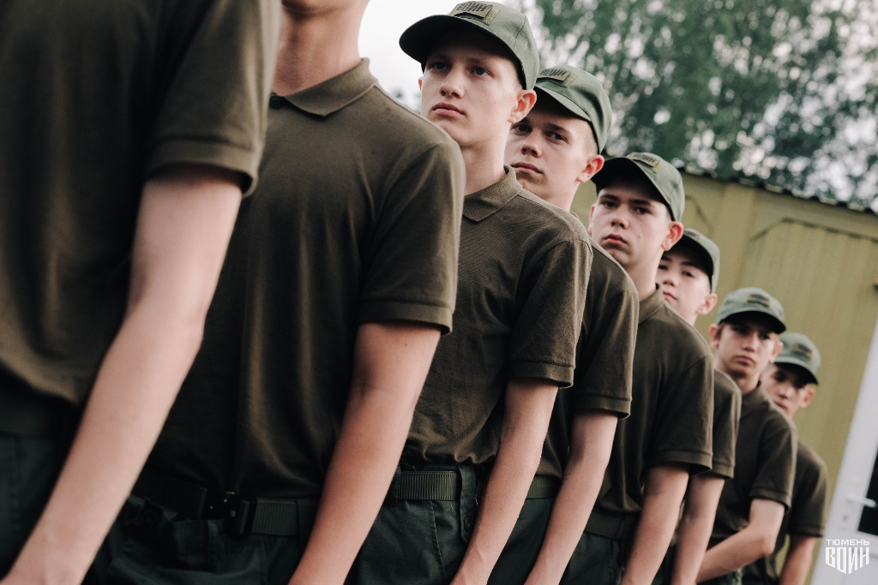
И каждый час, и каждую минуту
о чьих-то судьбах вечная забота.
Кусочек сердца отдавать кому-то Такая, брат, у нас с тобой работа.

Slide 23
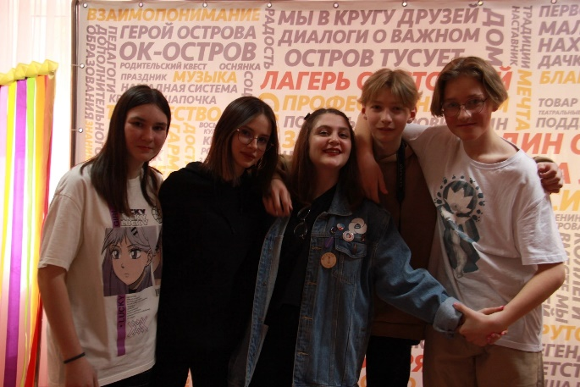
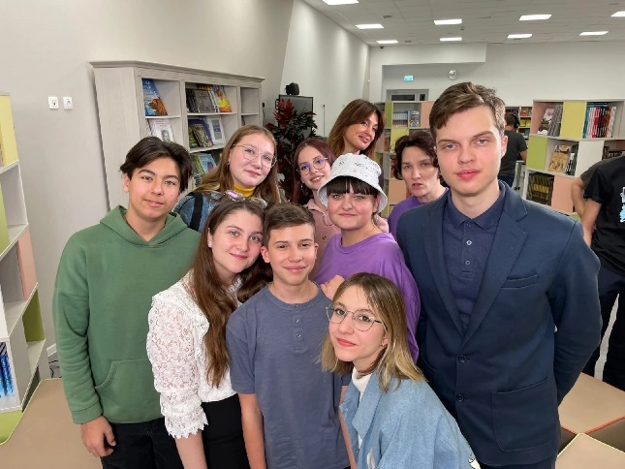
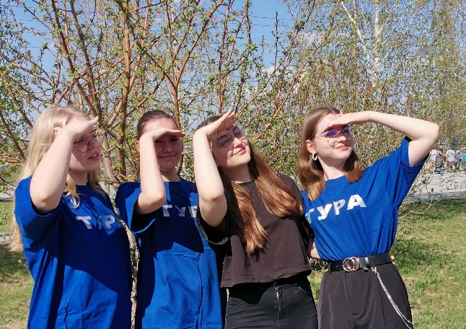
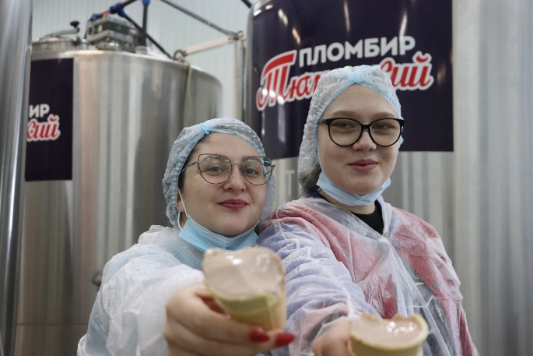
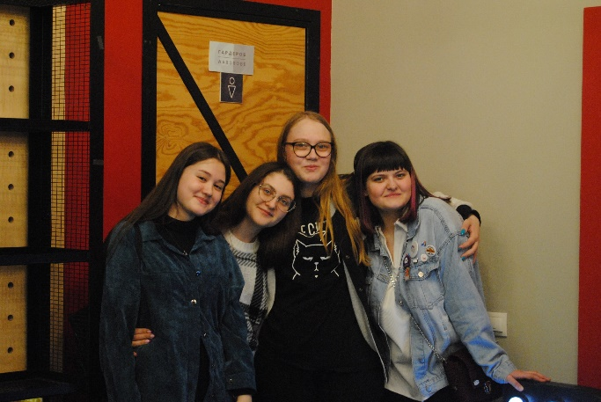
«Вы говорите: дети меня утомляют. Вы правы. Вы поясняете: надо опускаться до их понятий. Опускаться, наклоняться, сгибаться, сжиматься. Ошибаетесь. Ни от того мы устаём, а от того, что надо подниматься до их чувств. Подниматься, становиться на цыпочки, тянуться. Чтобы не обидеть».
Януш Корчак — польский педагог, доктор, писатель, общественный деятель

Slide 24

Рекомендуемая литература:
Основы государственной молодежной политики Российской Федерации на период до 2025 года.
«На стороне подростка». Дольто Ф.
«История детского и юношеского движения в России: учебное пособие». В.А. Кудинов.
«Педагогическая поэма». Антон Макаренко.
«Основы гуманной педагогики». Амонашвили Ш.А.
«Педагогические притчи». Амонашвили Ш.А.
«Искусство объяснять». Ли ЛеФевер.
«Как говорить с детьми, чтобы они учились». Элейн Мазлиш, Адель Фабер.
«Любовь к педагогике». Евгений Крашенинников.
«Обучение как приключение. Как сделать уроки интересными
и увлекательными». Дэйв Берджес.

